Slide 1

Báo cáo chủ đề môn Giải tích số Chủ đề 26: Phương pháp xấp xỉ liên tiếp Picard. Phương pháp chuỗi lũy thừa.
Người thực hiện đề tài:
Đỗ Mạnh Dũng – 20195860
Nguyễn Gia Phước – 20191592
Lớp: KSTN Toán-Tin K64

Slide 2
Kết cấu:
Mở đầu về Phương trình vi phân. Bài toán Cauchy
Phương pháp xấp xỉ liên tiếp Picard
Phương pháp chuỗi lũy thừa
Tổng kết và mở rộng

Slide 3
Phương trình vi phân
Phương trình vi phân là một phương trình toán học nhằm biểu diễn mối quan hệ giữa một hàm chưa được biết ( một hoặc nhiều biến ) với đạo hàm của nó
Phương trình vi phân đóng vai trò cực kỳ quan trọng trong kỹ thuật, vật lý, kinh tế và một số ngành khác

Slide 4
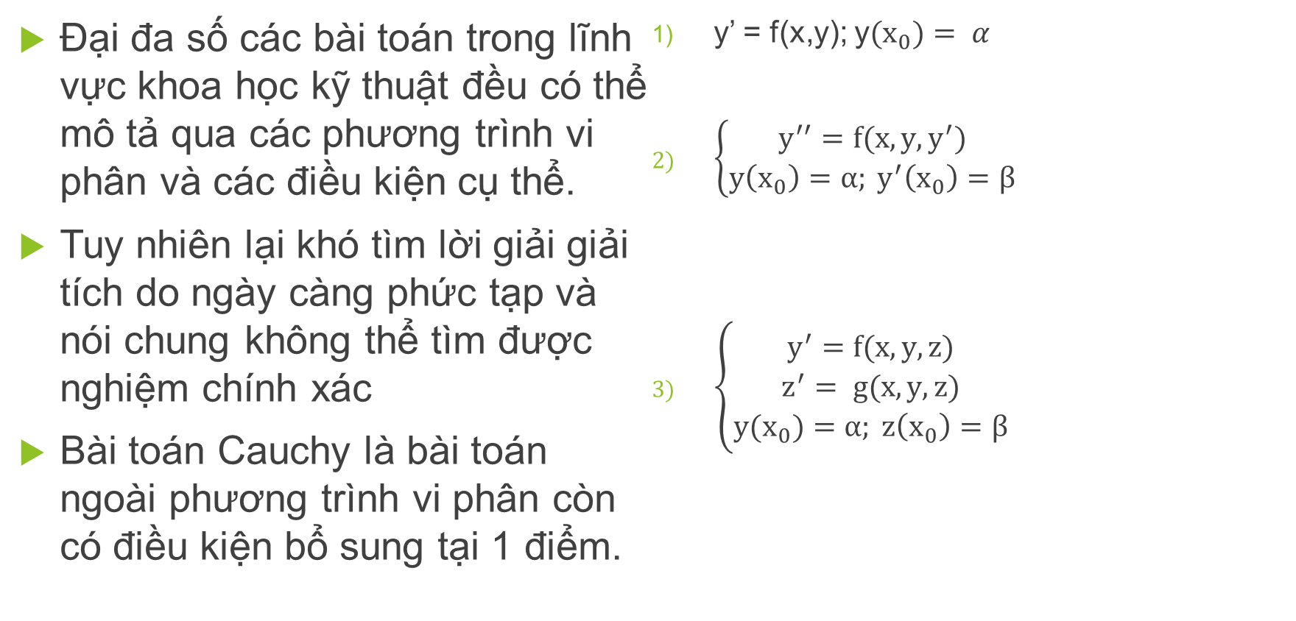
Bài toán Cauchy
Đại đa số các bài toán trong lĩnh vực khoa học kỹ thuật đều có thể mô tả qua các phương trình vi phân và các điều kiện cụ thể.
Tuy nhiên lại khó tìm lời giải giải tích do ngày càng phức tạp và nói chung không thể tìm được nghiệm chính xác
Bài toán Cauchy là bài toán ngoài phương trình vi phân còn có điều kiện bổ sung tại 1 điểm.
y’ = f(x,y); y${(x}_{0})= α$
$\left\{\begin{aligned}y^{′′}=f(x, y, y^{′}) \\ y\left(x_{0}\right)=α; y^{′}\left(x_{0}\right)=β\end{aligned}\right.$
$\left\{\begin{aligned}y^{′}=f(x, y, z) \\ z^{′}= g(x, y, z) \\ y{(x}_{0})=α; z\left(x_{0}\right)=β\end{aligned}\right.$

Slide 5
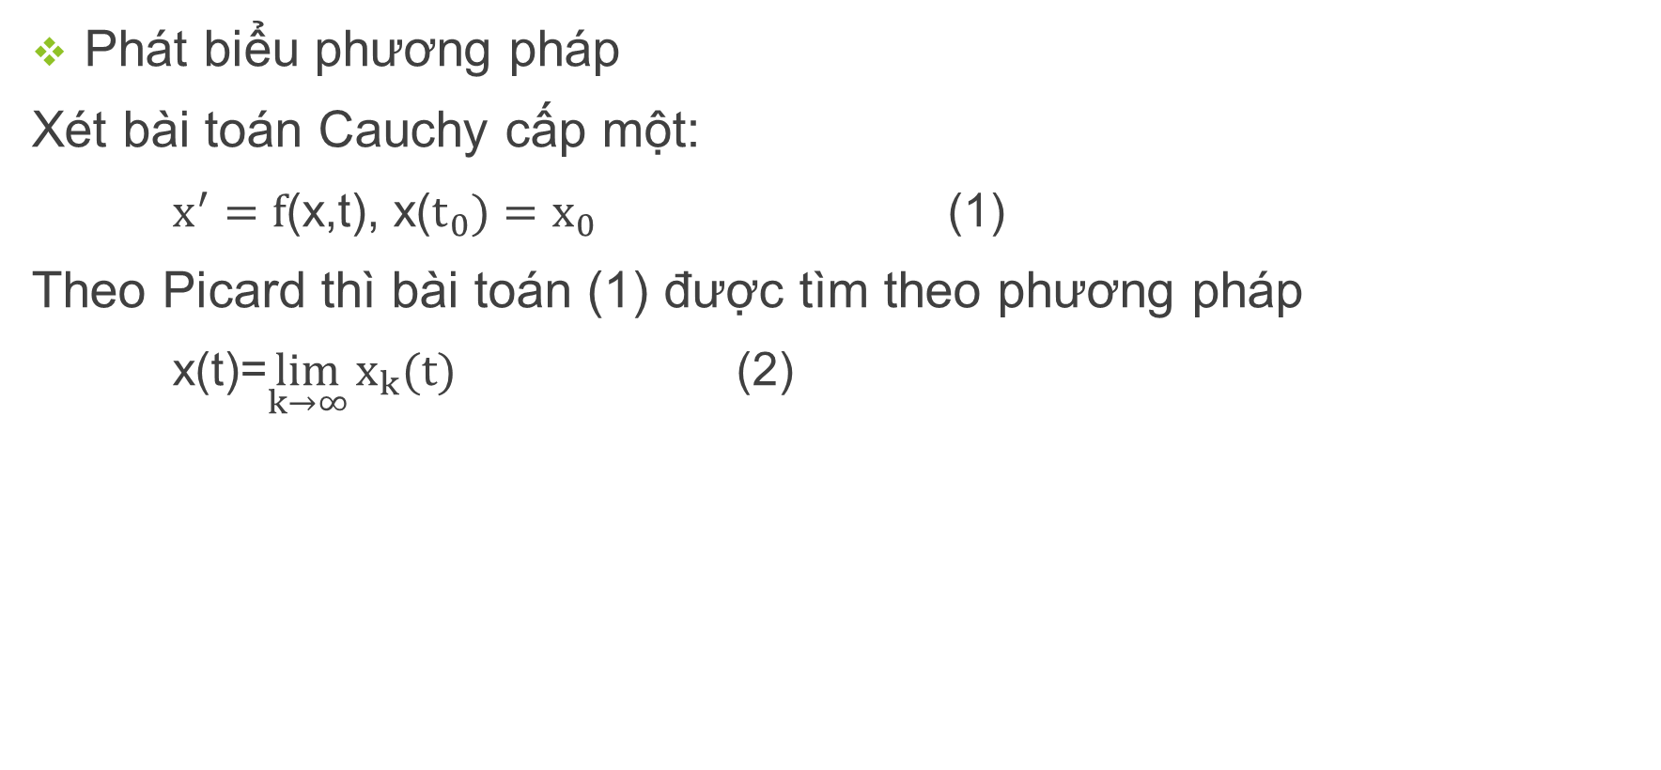
Phương pháp xấp xỉ liên tiếp Picard
Phát biểu phương pháp
Xét bài toán Cauchy cấp một:
$x^{′}=f$(x,t), x($t_{0})=$ $x_{0}$ (1)
Theo Picard thì bài toán (1) được tìm theo phương pháp
x(t)=$\lim_{k→∞}{x_{k}(t)}$ (2)

Slide 6
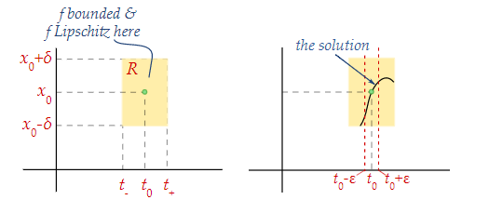

Slide 7
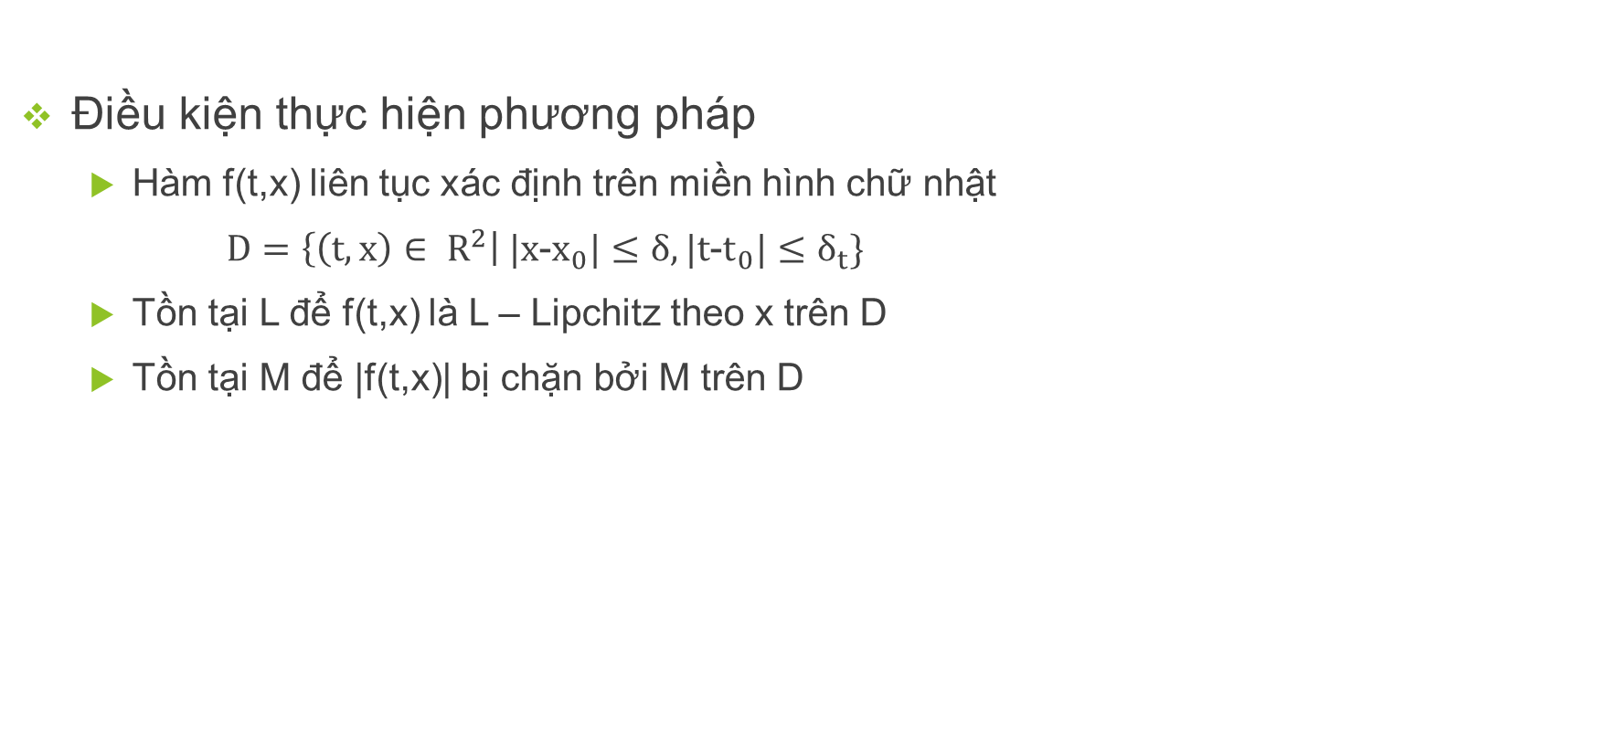
Phương pháp xấp xỉ liên tiếp Picard
Điều kiện thực hiện phương pháp
Hàm f(t,x) liên tục xác định trên miền hình chữ nhật
$D=\left\{\left(t,x\right)∈ R^{2}\right| |x$-$x_{0}|≤δ, |t$-$t_{0}|≤δ_{t}\}$
Tồn tại L để f(t,x) là L – Lipchitz theo x trên D
Tồn tại M để |f(t,x)| bị chặn bởi M trên D

Slide 8

Phương pháp xấp xỉ liên tiếp Picard
Làm rõ phương pháp
Khi hàm f(t,x) đã thỏa mãn liên tục xác định trên hình chữ nhật
Đặt $M=\sup_{\left(t,x\right)∈D}\left|f\left(t,x\right)\right| ,ε=min\left(δ_{t},\frac{δ}{M}\right)$
Đặt L sao cho $\left|f\left(t,x_{1}\right)−f\left(t,x_{2}\right)\right|≤L\left|x_{1}−x_{2}\right|$ ( gọi là hằng Lipchitz )

Slide 9

Phương pháp xấp xỉ liên tiếp Picard
Định lý về sự tồn tại nghiệm
Khi đó, $∀$ $t∈\left[t_{0}−ε,t_{0}+ε\right]$ ta có: $\left|x_{k}\left(t\right)−x_{0}\right|≤δ$ với mọi k
Với cách chọn này, phép lặp Picard làm các hàm $x_{k}$ không đi ra khỏi phần hình chữ nhật D ứng với $∀$ $t∈\left[t_{0}−ε,t_{0}+ε\right]$
Khi tồn tại hằng số L ( hằng Lipchitz ) nghiệm của bài toán sẽ tồn tại và duy nhất trong đoạn $\left[t_{0}−ε,t_{0}+ε\right]$ như trên

Slide 10

Phương pháp xấp xỉ liên tiếp Picard
Chứng minh hàm sử dụng trong mỗi bước lặp là xác định
Có hàm lặp $x_{k}\left(t\right)=x_{0}+\int_{t_{0}}^{t}{f\left(s,x_{k−1}\left(s\right)\right)} ds$
Kiểm tra điều kiện xác định $x_{0}−δ≤x_{k−1}\left(t\right)≤x_{0}+δ$ đúng với mọi k và $t∈\left[t−ε,t+ε\right]$ ( Chứng minh trên bảng )
Làm tương tự với nhận xét $\left|x_{k−1}^{′}\left(t\right)\right|≤M, x_{k−1}\left(t_{0}\right)=x_{0}$ với mọi k, ta được hàm $f(t,x_{k}\left(t\right))$ xác định

Slide 11
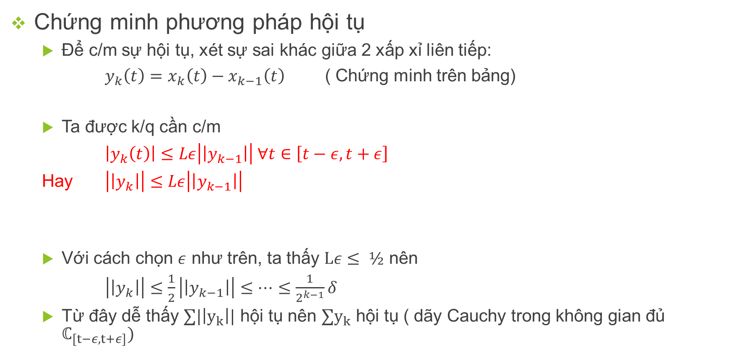
Phương pháp xấp xỉ liên tiếp Picard
Chứng minh phương pháp hội tụ
Để c/m sự hội tụ, xét sự sai khác giữa 2 xấp xỉ liên tiếp:
$y_{k}\left(t\right)=x_{k}\left(t\right)−x_{k−1}\left(t\right)$ ( Chứng minh trên bảng)
Ta được k/q cần c/m
$\left|y_{k}\left(t\right)\right|≤Lε\left|\left|y_{k−1}\right|\right| ∀t∈\left[t−ε,t+ε\right]$
Hay $\left|\left|y_{k}\right|\right|≤Lε\left|\left|y_{k−1}\right|\right|$
Với cách chọn $ε$ như trên, ta thấy $Lε≤ ½$ nên
$\left|\left|y_{k}\right|\right|≤\frac{1}{2}\left|\left|y_{k−1}\right|\right|≤…≤\frac{1}{2^{k−1}}δ$
Từ đây dễ thấy $∑|\left|y_{k}\right||$ hội tụ nên $∑y_{k}$ hội tụ ( dãy Cauchy trong không gian đủ $ℂ_{[t−ε,t+ε]})$

Slide 12

Phương pháp xấp xỉ liên tiếp Picard
Sai số
Ta có 2 cách đánh giá sai số tương ứng:
Tiên nghiệm:
Ta chứng minh quy nạp rằng $\left|x_{k+1}\left(t\right)−x_{k}\left(t\right)\right|≤ML^{k}\frac{{\left|t−t_{0}\right|}^{k+1}}{\left(k+1\right)!}$ với mọi
$t∈\left[t_{0}−h,t_{0}+h\right]$ ( bảng )
Hậu nghiệm:
Với hệ số co h = $½$ ta có
$$\left|\left|x−x_{n}\right|\right|≤\left\|\sum_{i=k+1}^{∞}{y_{i}}\right\|≤\sum_{i=k+1}^{∞}{\left\|y_{i}\right\|}≤\sum_{i=n+1}^{∞}{\left|\left|y_{n}\right|\right|\frac{1}{2^{i−n}}}=\left|\left|y_{n}\right|\right|$$
Vậy ta có: $\left|\left|x−x_{n}\right|\right|≤\left|\left|x_{n}−x_{n−1}\right|\right|$

Slide 13
Phương pháp xấp xỉ liên tiếp Picard
Tốc độ hội tụ
Dựa vào cách xác định sai số của phương pháp hậu nghiệm, ta có thể đánh giá được mỗi lần xấp xỉ liên tiếp sẽ có độ chính xác bằng 2 lần so với lần xấp xỉ liên tiếp liền kề trước

Slide 14
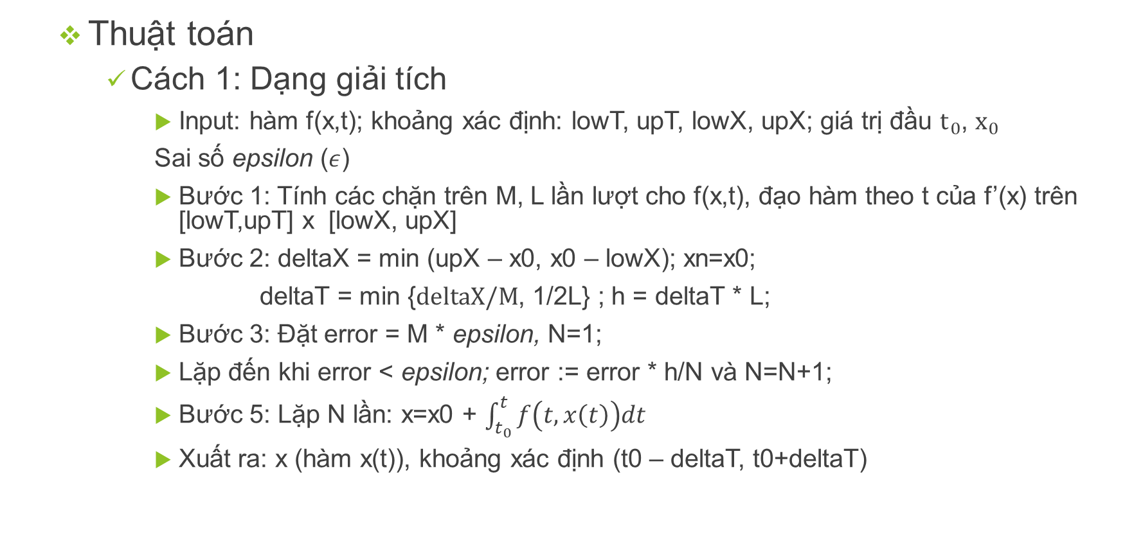
Phương pháp xấp xỉ liên tiếp Picard
Thuật toán
Cách 1: Dạng giải tích
Input: hàm f(x,t); khoảng xác định: lowT, upT, lowX, upX; giá trị đầu $t_{0}$, $x_{0}$
Sai số epsilon ($ε$)
Bước 1: Tính các chặn trên M, L lần lượt cho f(x,t), đạo hàm theo t của f’(x) trên [lowT,upT] x [lowX, upX]
Bước 2: deltaX = min (upX – x0, x0 – lowX); xn=x0;
deltaT = min {$deltaX/M$, 1/2L} ; h = deltaT * L;
Bước 3: Đặt error = M * epsilon, N=1;
Lặp đến khi error < epsilon; error := error * h/N và N=N+1;
Bước 5: Lặp N lần: x=x0 + $\int_{t_{0}}^{t}{f\left(t,x\left(t\right)\right)dt}$
Xuất ra: x (hàm x(t)), khoảng xác định (t0 – deltaT, t0+deltaT)

Slide 15
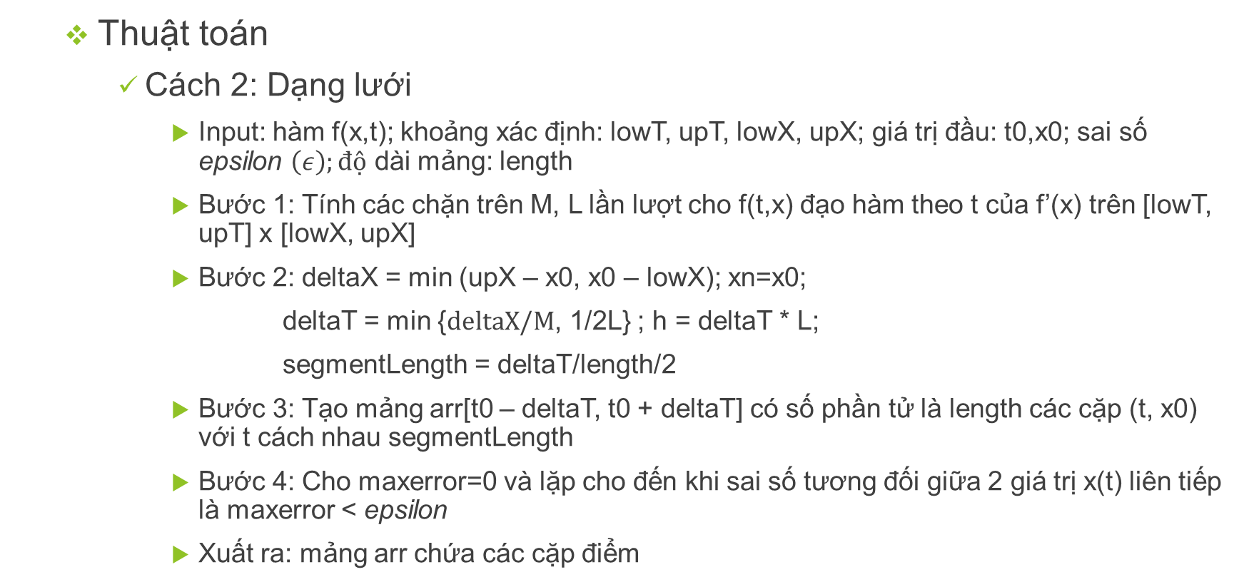
Phương pháp xấp xỉ liên tiếp Picard
Thuật toán
Cách 2: Dạng lưới
Input: hàm f(x,t); khoảng xác định: lowT, upT, lowX, upX; giá trị đầu: t0,x0; sai số epsilon $\left(ε\right);độ$ dài mảng: length
Bước 1: Tính các chặn trên M, L lần lượt cho f(t,x) đạo hàm theo t của f’(x) trên [lowT, upT] x [lowX, upX]
Bước 2: deltaX = min (upX – x0, x0 – lowX); xn=x0;
deltaT = min {$deltaX/M$, 1/2L} ; h = deltaT * L;
segmentLength = deltaT/length/2
Bước 3: Tạo mảng arr[t0 – deltaT, t0 + deltaT] có số phần tử là length các cặp (t, x0) với t cách nhau segmentLength
Bước 4: Cho maxerror=0 và lặp cho đến khi sai số tương đối giữa 2 giá trị x(t) liên tiếp là maxerror < epsilon
Xuất ra: mảng arr chứa các cặp điểm

Slide 16

Phương pháp chuỗi lũy thừa
Bài toán đặt ra
Giải phương trình vi phân tuyến tính cấp n
$a_{n}y^{(n)}+a_{n−1}y^{(n−1)}+…+a_{0}y= 0$
Với các giá trị ban đầu ${y(x}_{0}),{ y′(x}_{0}),…{y^{\left(n\right)}(x}_{0}).$
Để đơn giản, ta xét $a_{n}=1$

Slide 17
Phương pháp chuỗi lũy thừa
Ý tưởng:
Xấp xỉ hàm cần tính bằng chuỗi lũy thừa
Sử dụng các khai triển của hệ số và công thức truy hồi có được từ phương trình và các giá trị ban đầu

Slide 18
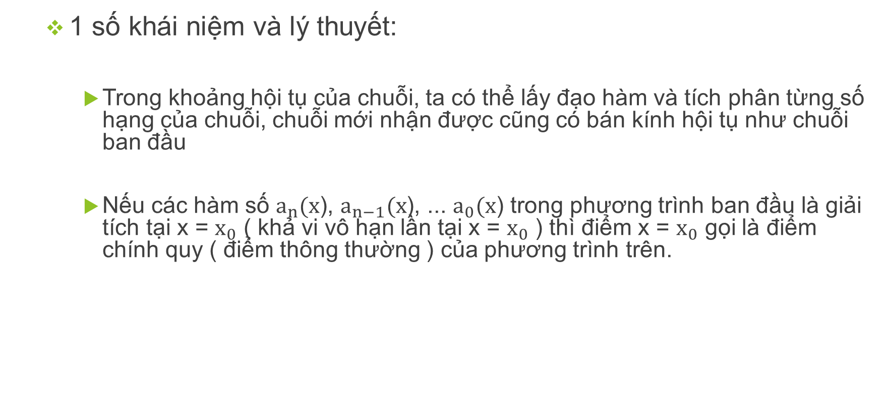
Phương pháp chuỗi lũy thừa
1 số khái niệm và lý thuyết:
Trong khoảng hội tụ của chuỗi, ta có thể lấy đạo hàm và tích phân từng số hạng của chuỗi, chuỗi mới nhận được cũng có bán kính hội tụ như chuỗi ban đầu
Nếu các hàm số $a_{n}(x$), $a_{n−1}(x$), ... $a_{0}(x$) trong phương trình ban đầu là giải tích tại x = $x_{0}$ ( khả vi vô hạn lần tại x = $x_{0}$ ) thì điểm x = $x_{0}$ gọi là điểm chính quy ( điểm thông thường ) của phương trình trên.

Slide 19
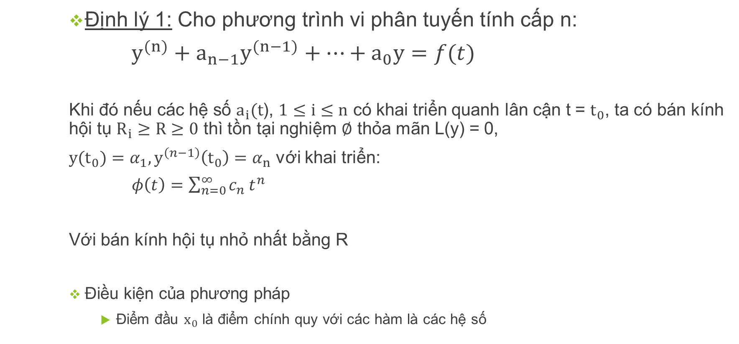
Phương pháp chuỗi lũy thừa
Định lý 1: Cho phương trình vi phân tuyến tính cấp n:
$y^{(n)}+a_{n−1}y^{(n−1)}+…+a_{0}y=f(t)$
Khi đó nếu các hệ số $a_{i}(t$), $1≤i≤n$ có khai triển quanh lân cận t = $t_{0}$, ta có bán kính hội tụ $R_{i}≥R≥0$ thì tồn tại nghiệm $∅$ thỏa mãn L(y) = 0,
$y(t_{0})=α_{1}, y^{\left(n−1\right)}\left(t_{0}\right)=α_{n}$ với khai triển:
$φ\left(t\right)=\sum_{n=0}^{∞}{c_{n}}t^{n}$
Với bán kính hội tụ nhỏ nhất bằng R
Điều kiện của phương pháp
Điểm đầu $x_{0}$ là điểm chính quy với các hàm là các hệ số

Slide 20
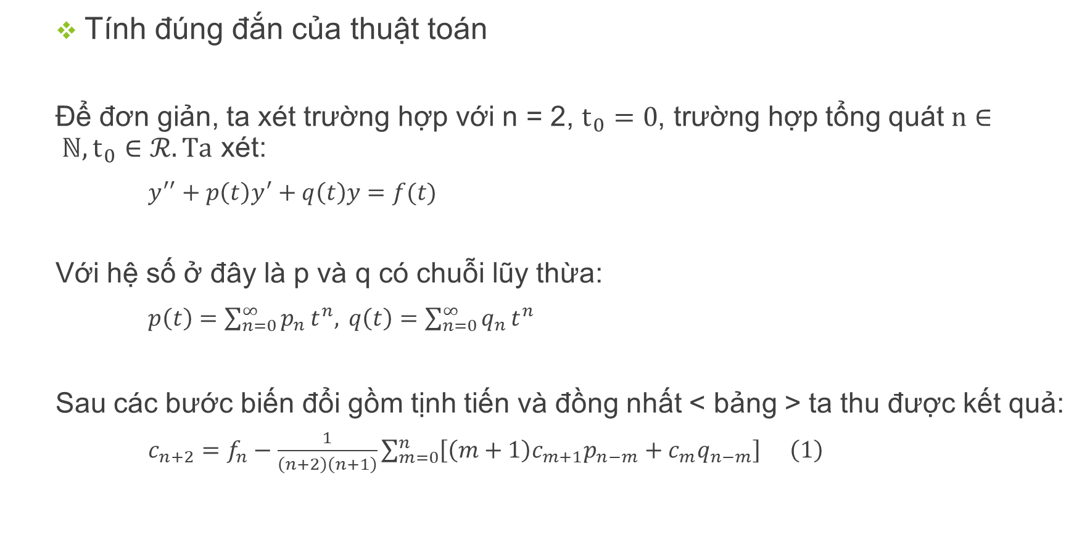
Phương pháp chuỗi lũy thừa
Tính đúng đắn của thuật toán
Để đơn giản, ta xét trường hợp với n = 2, $t_{0}=0$, trường hợp tổng quát $n∈ ℕ, t_{0}∈ℛ. Ta$ xét:
$y^{′′}+p\left(t\right)y^{′}+q\left(t\right)y=f(t)$
Với hệ số ở đây là p và q có chuỗi lũy thừa:
$p\left(t\right)=\sum_{n=0}^{∞}{p_{n}}t^{n}, q\left(t\right)=\sum_{n=0}^{∞}{q_{n}}t^{n}$
Sau các bước biến đổi gồm tịnh tiến và đồng nhất < bảng > ta thu được kết quả:
$c_{n+2}=f_{n}−\frac{1}{\left(n+2\right)\left(n+1\right)}\sum_{m=0}^{n}{\left[\left(m+1\right)c_{m+1}p_{n−m}+c_{m}q_{n−m}\right]} \left(1\right)$

Slide 21
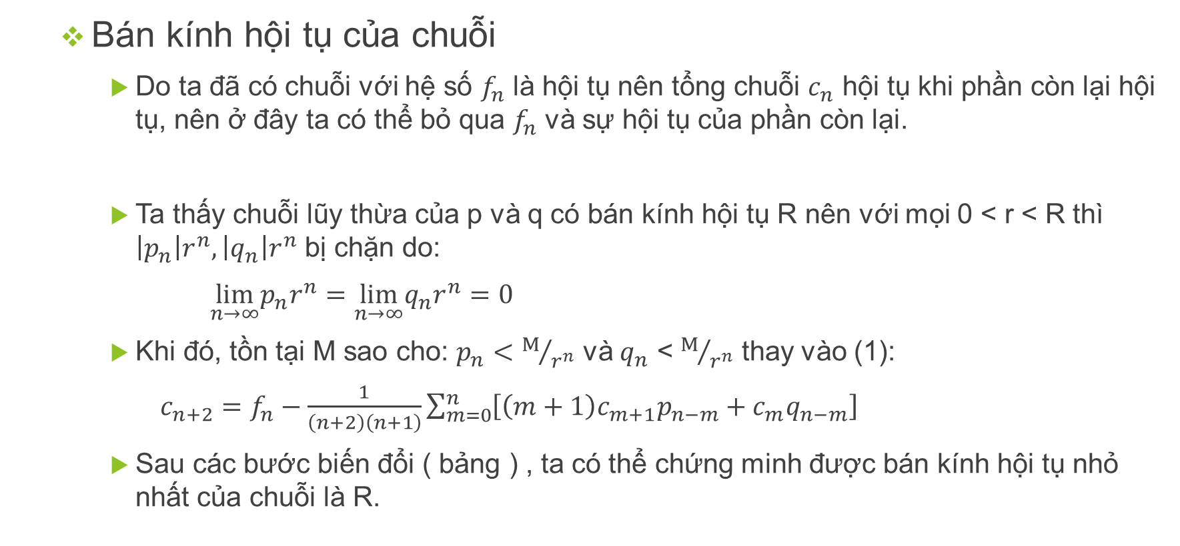
Phương pháp chuỗi lũy thừa
Bán kính hội tụ của chuỗi
Do ta đã có chuỗi với hệ số $f_{n}$ là hội tụ nên tổng chuỗi $c_{n}$ hội tụ khi phần còn lại hội tụ, nên ở đây ta có thể bỏ qua $f_{n}$ và sự hội tụ của phần còn lại.
Ta thấy chuỗi lũy thừa của p và q có bán kính hội tụ R nên với mọi 0 < r < R thì $\left|p_{n}\right|r^{n},\left|q_{n}\right|r^{n}$ bị chặn do:
$\lim_{n→∞}p_{n}r^{n}=\lim_{n→∞}q_{n}r^{n}=0$
Khi đó, tồn tại M sao cho: $p_{n}<M/{r^{n}}$ và $q_{n}$ < $M/{r^{n}}$ thay vào (1):
$c_{n+2}=f_{n}−\frac{1}{\left(n+2\right)\left(n+1\right)}\sum_{m=0}^{n}{\left[\left(m+1\right)c_{m+1}p_{n−m}+c_{m}q_{n−m}\right]}$
Sau các bước biến đổi ( bảng ) , ta có thể chứng minh được bán kính hội tụ nhỏ nhất của chuỗi là R.

Slide 22
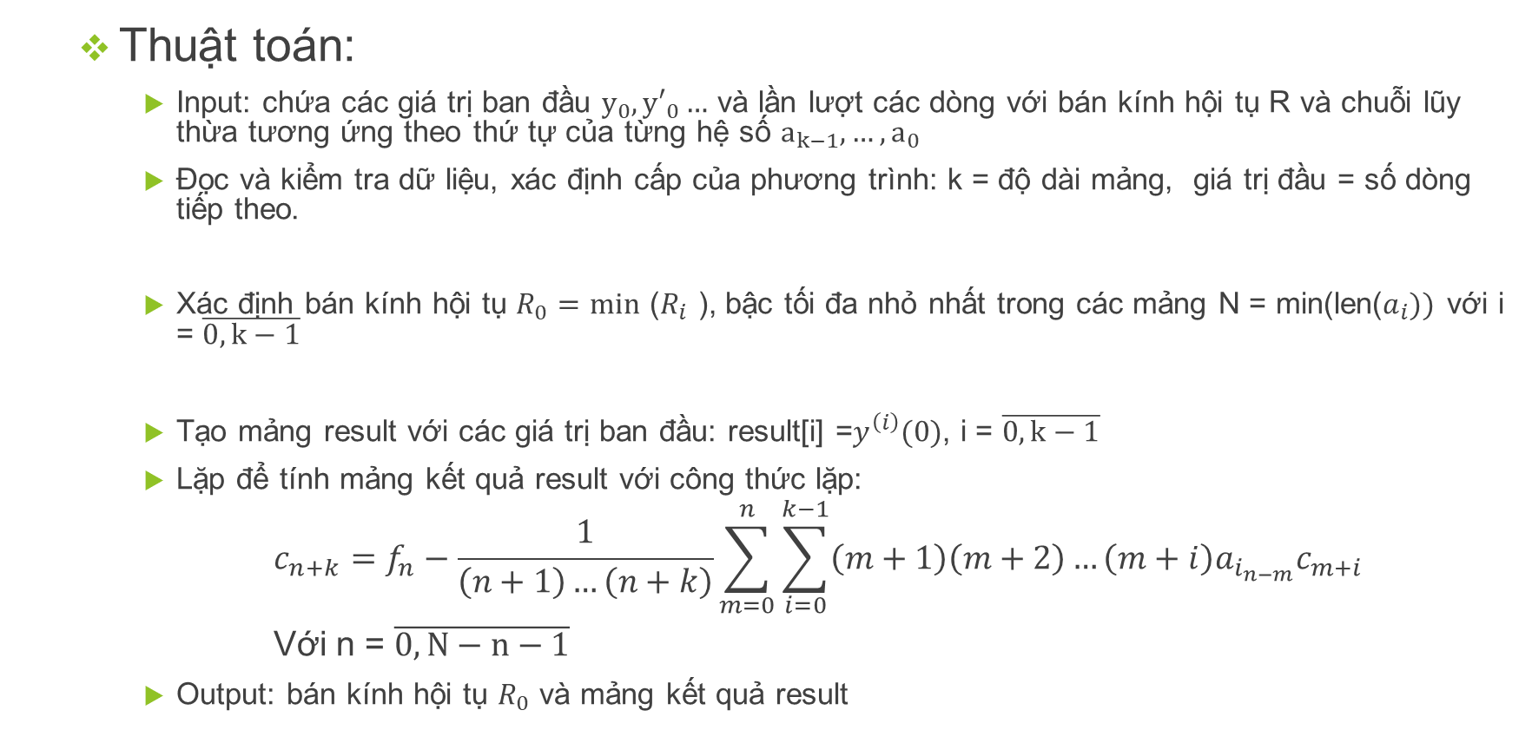
Phương pháp chuỗi lũy thừa
Thuật toán:
Input: chứa các giá trị ban đầu $y_{0},{y′}_{0}…$ và lần lượt các dòng với bán kính hội tụ R và chuỗi lũy thừa tương ứng theo thứ tự của từng hệ số $a_{k−1},…,a_{0}$
Đọc và kiểm tra dữ liệu, xác định cấp của phương trình: k = độ dài mảng, giá trị đầu = số dòng tiếp theo.
Xác định bán kính hội tụ $R_{0}=min$ ($R_{i}$ ), bậc tối đa nhỏ nhất trong các mảng N = min(len($a_{i}))$ với i = $\overline{0,k−1}$
Tạo mảng result với các giá trị ban đầu: result[i] =$y^{\left(i\right)}(0)$, i = $\overline{0,k−1}$
Lặp để tính mảng kết quả result với công thức lặp:
$$c_{n+k}=f_{n}−\frac{1}{\left(n+1\right)…\left(n+k\right)}\sum_{m=0}^{n}{\sum_{i=0}^{k−1}{\left(m+1\right)\left(m+2\right)}}…\left(m+i\right)a_{i_{n−m}}c_{m+i}$$
Với n = $\overline{0,N−n−1}$
Output: bán kính hội tụ $R_{0}$ và mảng kết quả result

Slide 23
Cảm ơn cô và các bạn đã lắng nghe phần báo cáo

